Slide 1
مسك كرة واستلامها بكرة السلة

Slide 2
ان مسك الكرة يعتبر السلاح الأول والاساسي للاعب كرة السلة حيث يتم الاعتماد عليها للمهارات اللاحقة ( المناولة ، طبطبة ، التهديف ) وتكون الأصابع متباعدة على الكرة وفي اتجاهات مختلفة لغرض السيطرة على اكبر مساحة ممكنة من الكرة ، وعدم تعريض الكرة للضياع من قبل الخصم والحفاظ عليها .

Slide 3
عند مسك الكرة يجب ان نتبع الخطوات الاتية :
أنثناء المرفقين بالقرب من الجسم .
عضلات الجسم يجب أن تكون متراخية وخصوصا الذراعين والركبتين ، أي غير مشدودة .
الرأس والنظر يكون للامام .
يجب ان تكون القدمان احداهما متقدمة عن الأخرى والمسافة بين القدمين بعرض الصدر تقريبا ومع انثناء بسيط بالركبتين و توزيع ثقل الجسم على القدمين بالتساوي.

Slide 4
- استلام الكرة :
هي عملية الاحتفاظ والسيطرة على الكرة نتيجة للمناولة القادمة من الزميل،وان هذه المهارة لاتقل أهميتها عن مهارة مسك الكرة ويجب على اللاعب اتقانها لكي يكون زيادة فرص الفريق الهجومية ضد الخصم ، أي استلام الكرة لا يعني فقط المسك ، بل يعني الاحتفاظ بالكرة وعدم تعريضها للضياع مع اختيار انسب الأماكن للاستلام.

Slide 5
عند استلام الكرة يجب ان نتبع الخطوات الاتية :
لايبقى المستلم في مكانة ، بل عليه التحرك باتجاه الكرة لغرض ضمان الاستلام.
تركيز نظر المستلم على الكرة من لحظة مغادرتها من يد المناول الى لحظة مسكها بأطراف الأصابع.
يحاول المستلم قدر الإمكان استلام الكرة بمستوى الصدر وذلك بامتداد الذراعين للامام الى اقصى مايمكن .
اثناء استلام الكرة تكون وقفة اللاعب بتقديم احدى القدمين امام الأخرى، وانثناء في الركبتين باسترخاء ودفع ثقل الجسم على القدم الامامية .
يجب على المستلم في لحظة مسك الكرة يقوم بثني المرفقين للداخل وللخارج قليلا،وسحب الكرة الى منطقة الصدر ومع سحب ثقل الجسم للخلف .

Slide 6
حيث تم استخدام وسيلة تعليمية مساعده في مسك واستلام بكرة السلة
وتساعد على المسك والاستلام الصحيح والتكنيك والأداء الجيد لهذه المهارة
لان أساس لعبة كرة السلة وجميع مهاراتها هو المسك والاستلام الصحيح

Slide 7
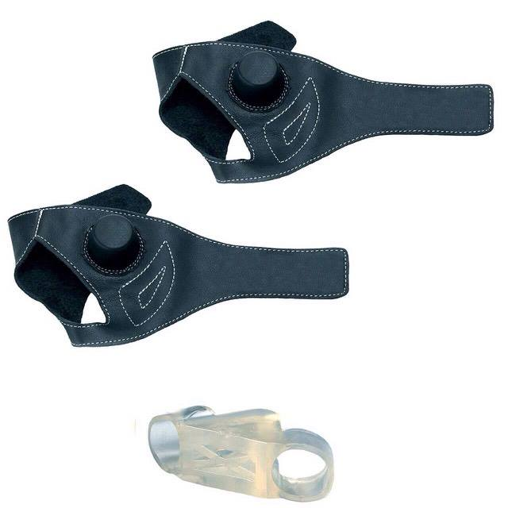
قفاز التحكم :
هو عبارة عن قفاز يلبس بالكف فقط ويحوي بالجهة الداخلية ناحية الكف على نتوء مرتفع يبعد الكرة عن باطن الكف ويمكن استخدامه في ( تعليم المسك واستلام الكرة بصورة الصحيحة ، تعليم التهديف من الثبات ، والطبطبة بأنواعها ).

Slide 8
حيث ساعدت هذه الوسيلة المساعدة التعليمية في :
1- عند المسك والاستلام كرة بأطراف الأصابع وليس براحة اليد .
2- عدم الضغط على الكرة .
3- عدم تصلب الذراعين اثناء الاستلام .
4- تكون الأصابع متباعدة على الكرة ، لغرض السيطرة على الكرة .
5-الابهامان يكونان خلف الكرة مواجه احدهما الاخر والمسافة بينهما قريبة .
6- ان تكون الكرة متزنة بين اليدين .
7-السيطرة على الكرة اثناء استلامها .
8-عند مناولتها تذهب بالمسار الصحيح .
9-الحفاظ على الكرة عند استلامها من قبل الخصم .
10- تكون الأصابع منتشرة على الكرة اثناء المسك والاستلام للحفاظ على الكرة .

Slide 9
وشكــــــــــــــرا لكــــــــــــــم

